Slide 1
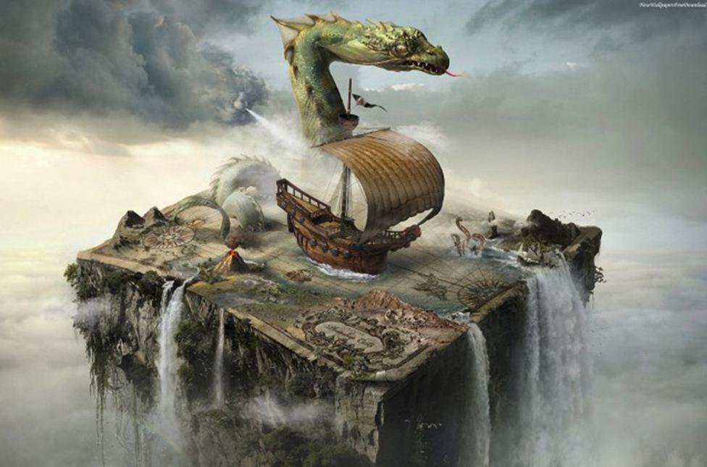
TITEL: Verwysing na Middeleeuse landkaarte wat gevare aandui.
In die gedig is dit die waarskuwing van die pa aan sy seun oor die gevare van die internet.
Here Be Dragons

Slide 2
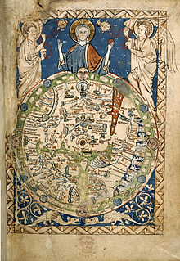
Here be dragons
From Wikipedia, the free encyclopedia
This article is about a phrase used on maps.
"Here be dragons" means dangerous or unexplored territories, in imitation of a supposed medieval practice of putting dragons, sea serpents and other mythological creatures in uncharted areas of maps.

Slide 3
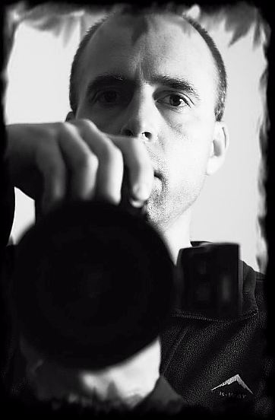
Izak de Vries

Slide 4
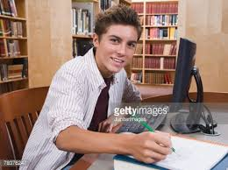
Here Be Dragons
Izak de Vries

Slide 5
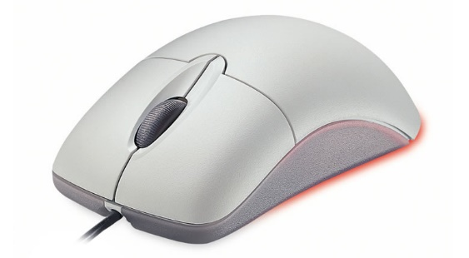
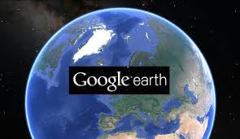
Here be Dragons
“kodewoord” (password) - wagwoord
In r. 1 & 2: omgekeerde woordorde
Strofe 1
kafdraf - bemeester
pa se kodewoord
draf ek in ‘n oogwink kaf
my muis surf dwingend
op nuwe ruimtes af
los my, pa, laat my gaan
inlgting is my religie en GoogleEarth my kaart
dagga lê die strate vol
en onnies vroetel ook maar graag
“surf”: op die internet rondsnuffel
Die seun kry toegang tot sy pa se rekenaar; ken sy kodewoord / wagwoord
Strofe 2
Hy vra sy pa om hom uit te los – die internet is soos sy geloof – hy glo daarin; en sy kaart is Google Earth – daar is baie meer gevare in die wêreld
“inligting my religie en GoogleEarth my kaart” = albei metafore

Slide 6
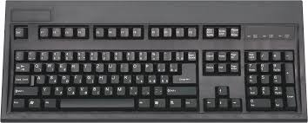
die keyboards is ‘n verwysing na die internet / rekenaargenerasie; ons noem hierdie assosiasie metonimia
“ons keyboards is wyser = personifikasie
Hy vertel sy pa dat sy generasie weet van die gevare, maar hy wil vry wees om dinge te ontdek (Kletsvriende in Pole = Facebook; hekse in Parys verwys na ‘n webtuiste wat hulle leer oor verskillende mense)
Hy wil reis d.m.v. die internet
Strofe 3
ons weet, pa
ons keyboards is wyser as jy dink
laat ons gaan, laat ons reis
na kletsvriende in Pole, na hekse in Parys
waar anders, pa, sal ons geslag
ons vlae plant?
ons kleims afsteek?
los my, pa, laat my gaan
“laat ons reis” – metafories beteken dit ontdek; alliterasie met “in Pole”, “hekse in Parys’
Strofe 4
Die internet is sy ontdekkingswêreld
hy herhaal dat sy pa hom Vryheid moet gee
Strofe 5
Strofe 5: herhaling – beklemtoon sy soeke na vryheid
“vlae plant / kleims afsteek” is metafore (ontdekkingsreis dmv die internet)

Slide 7
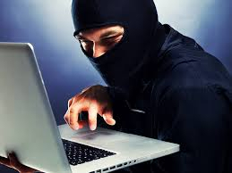
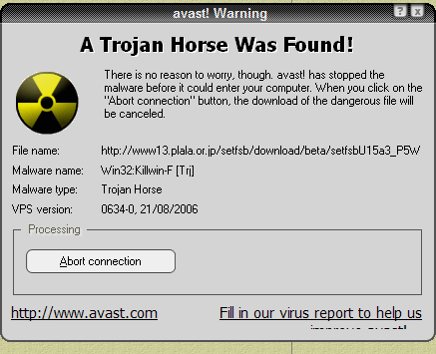
wending met “maar”
Hy soek nog sy pa se ondersteuning as hy problem op die rekenaar en die internet ondervind; rekenaarvisrusse of komperkraak kan problem bring
maar hou oop jou hart
eendag gaan daar ‘n virus wees
‘n wurm of ‘n Trojaanse perd
wat meer gaan doen as komperkraak
dan, pa, sal my brein met jou wil praat
Strofe 6
Trojaanse perd: internet-virusse
Strofe 7
As daar probleem is, sal hy met sy pa kan kommunikeer
komperkraak (hacking): om ongemagtige toegang tot ‘n rekenaar verkry

Slide 8
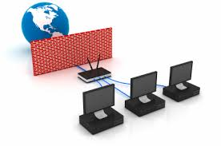
Hy vra of sy pa hom sal help as dinge verkeerd loop? Sal sy pa hom red soos ‘n USB waarop mense dokumente, ens. kan stoor
Strofe 8: retoriese vrae; assonansie met “jou oor dan oop”
Strofe 8
sal jy daar wees, pa? as ek moet vlug
van ‘n pedofiel of sluipdief in die nag
sal jou oor dan oop wees, pa?
‘n USB vir my gemoed?
of gaan jy stug ‘n vuurwal gooi
en my die kuberstorm self laat veg?
“pedofiel” – iemand met ‘n afwyking waar kinders voorkeur kry as seksobjekte
metafore met die verwysing na “vuurwal” en “kuberstorm”
IRONIE: hy wil vry wees, maar soek dan hulp van sy pa as dinge problematies word.
“vuurwal” (firewall) – rekenaarsisteem wat ongemagtige toegang tot jou rekenaar blokkeer
Strofe 9
“stug” (morose): onvriendelik / ontoeganklik
Die seun gebruik die tegnologiese term “vuurwal” om sy pa te vra of hy hom sal los om self sy problem op die rekenaar uit te sorter?
“kuberstorm” - probleemsituasie in die kuberruim

Slide 9
TITEL: metaforiese verwysing- drake of gevare op die internet is soos drake (gevare) tydens die Middeleeue vir seevaarders.
VERTELLER: eerstepersoon: sy ervaring is belangrik
TOON: selfversekerd en oortuigend
RYM: vrye vers – dui op ‘n soeke na vryheid

Slide 10
VRAE
1. | Verduidelik in jou eie woorde wat die kind met sy/haar pa se kodewoord doen. | (2)
2. | Haal een woord uit strofe 2 aan wat aandui wat in die “nuwe ruimtes” (strofe 1) opgesluit lê. | (1)
3. | Haal twee opeenvolgende woorde aan wat aandui dat die spreker sy gebruik van die Internet as ‘n godsdiens beskou. | (1)
4. | Kies slegs die korrekte antwoord. Die 'ons' in strofe 3 is alle … A hedendaagse kinders. B rekenaargeletterde kinders. C kinders en ouers. D rebelse kinders. | (1)
5. | Na watter outydse aktiwiteit/arbeid verwys reël 15? | (1)

Slide 11
6. | In watter situasie kan die kind moontlik sy/haar pa se hulp verlang? | (1)
7. | Verduidelik wat die kind bedoel wanneer hy/sy in reël 24 vra: "sal jou oor dan oop wees, pa?" | (1)
8. | Voltooi die onderstaande sin deur die korrekte woord te kies. Die kind noem sy/haar pa 'n 'USB vir my gemoed' (reël 25). Dit is 'n voorbeeld van ('n) ... A vergelyking. B metafoor. C klanknabootsing. D personifikasie. | (1)
9. | Sê in jou eie woorde waarvoor die spreker in reëls 26 en 27 bang is. | (1)
 |  | [10]

Slide 12
Verstaan jy nou?!

